Slide 1
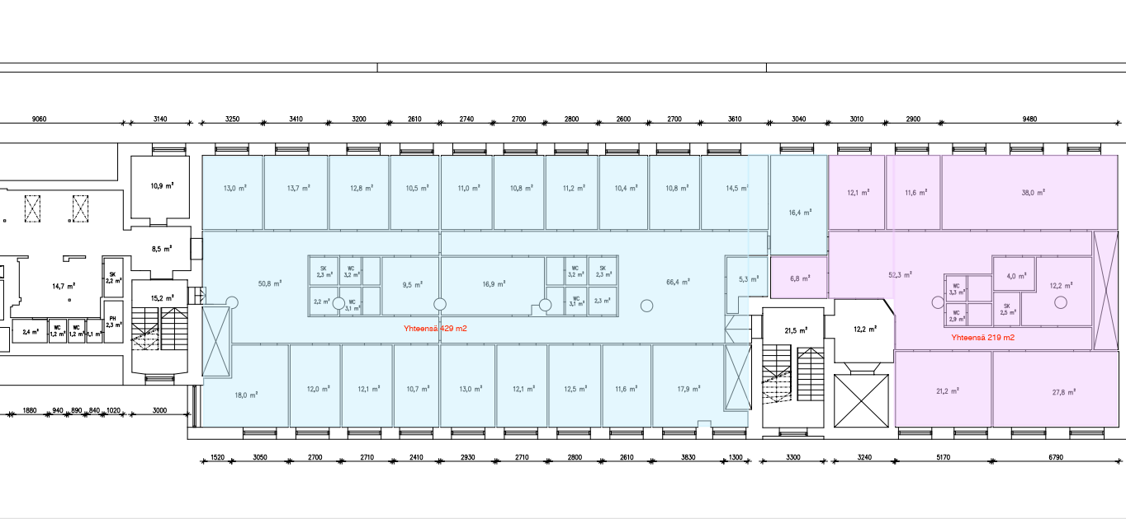
Valiocenter 3 krs
nh/pt
pt
pt
pt
pt
AULA
GERI-ATRI
HOITAJA
pt
pt
SIHT
GERONOMI
TIIMI
RYHMÄ
Vesipiste
Inva-WC
Inva-WC
pt
pt
pt
pt
pt
pt
pt
OH
TIIMI
TIIMI
terapia
terapia
Äänieristys muualle kuin vihreisiin huoneisiin

